Slide 1










한국정보교육원
쿠버네티스를 활용한
3Tier 웹 서비스 구축
A business report template that gives you a quick glance at the results.
This is a presentation for the presentation of a strategy report.
3조
이승환, 유원종, 이재혁, 김민지, 김홍섭

Slide 2











목 차
이 부분에는 해당 타이틀과 관련된 상세 내용을 간략하게 입력해 주세요.
01
02
03
팀원 소개
프로젝트 소개
아키텍처 구성
참여 명단, 역할 분담 소개
프로젝트 시나리오 및 개요 소개
전체 / 핵심 아키텍처 소개
04
05
06
핵심 기술 스텍
프로젝트 산출물
느낀점
프로젝트에 사용된 기술 소개
YAML 파일, Dockerfile 등
팀원별 느낀점
REPORTING ORDER
. 02

Slide 3







팀원 소개
참여 명단, 역할분담 소개
이승환 | 팀장
유원종 | 기술이사
이재혁 | 팀원
ArgoCD & GitHub
keepalive 설계
3tier 연동 테스트
배포 테스트
Tomcat 서버 설계 및 웹 개발
DB Dockerfile 설계 및 생성
Ingress 설계
프로젝트 기술보고서 작성
Nginx & DB 서버 설계 및 웹 개발
Nginx, Tomcat Dockerfile
설계 및 생성
통합 테스트
MEMBERS
. 03

Slide 4


팀원 소개
참여 명단, 역할분담 소개
김민지 | 팀원
김홍섭 | 팀원
Dockerfile 이미지 경량화
WhaTap 모니터링
yaml 파일 Troubleshooting
프로젝트 기술 보고서 작성
WEB 서버 개발 및 구축
node 설계
부하 및 통합 테스트
ppt 제작
MEMBERS
. 04

Slide 5

프로젝트 소개
프로젝트 시나리오 및 개요
온라인 신발 쇼핑몰 신규 오픈으로 인한
할인 행사 진행하려 한다.
현재 신규 오픈까지 3일 정도 남기고 있으며
많은 고객들이 몰릴 것으로 예상하여
마지막 쇼핑몰 점검을 하려고 한다.
KEY OBJECTIVE
. 03

Slide 6











프로젝트 소개
프로젝트 시나리오 및 개요
" K8S를 활용한 3TIER 웹 서비스 구축"
3Tier 구축
가용성
WEB-WAS-DB 서버 연동
master node 3개 구축
자동 서버 확장 확인
Shoes Mall
데이터 보존
자동화
롤링 업데이트,
자동화 배포 테스트 동시 진행 확인
DB 이중화
KEY OBJECTIVE
. 04

Slide 7





프로젝트 소개
프로젝트 시나리오 및 개요
01
프로젝트 설계
설계 : 주제 선정 및 분석 및 인프라 설계
웹 서버 구축 : 신발 사이트 구축
YAML 파일 작성: WEB-WAS-DB 연동에 필요한 yaml 파일 작성
Dockerfile 생성 : 웹 서버를 구현시킬 수 있는 dockerfile 생성
가용성 테스트 : master node 3개 구축
02
서버 구현
3tier 연동 : Nginx - Tomcat - MariaDB 연동
부하 테스트: 많은 트래픽으로 서버 다운되지 않도록 테스트 진행
롤링 업데이트, 자동화 : 자동으로 업데이트 될 수 있도록 테스트 진행
03
서버테스트 및 연동
PROJECT FLOW
. 05

Slide 8











1
2
핵
심
기술스텍
3
4
5
6
7
8
9
PERFORMANCE GRAPH
. 06

Slide 9
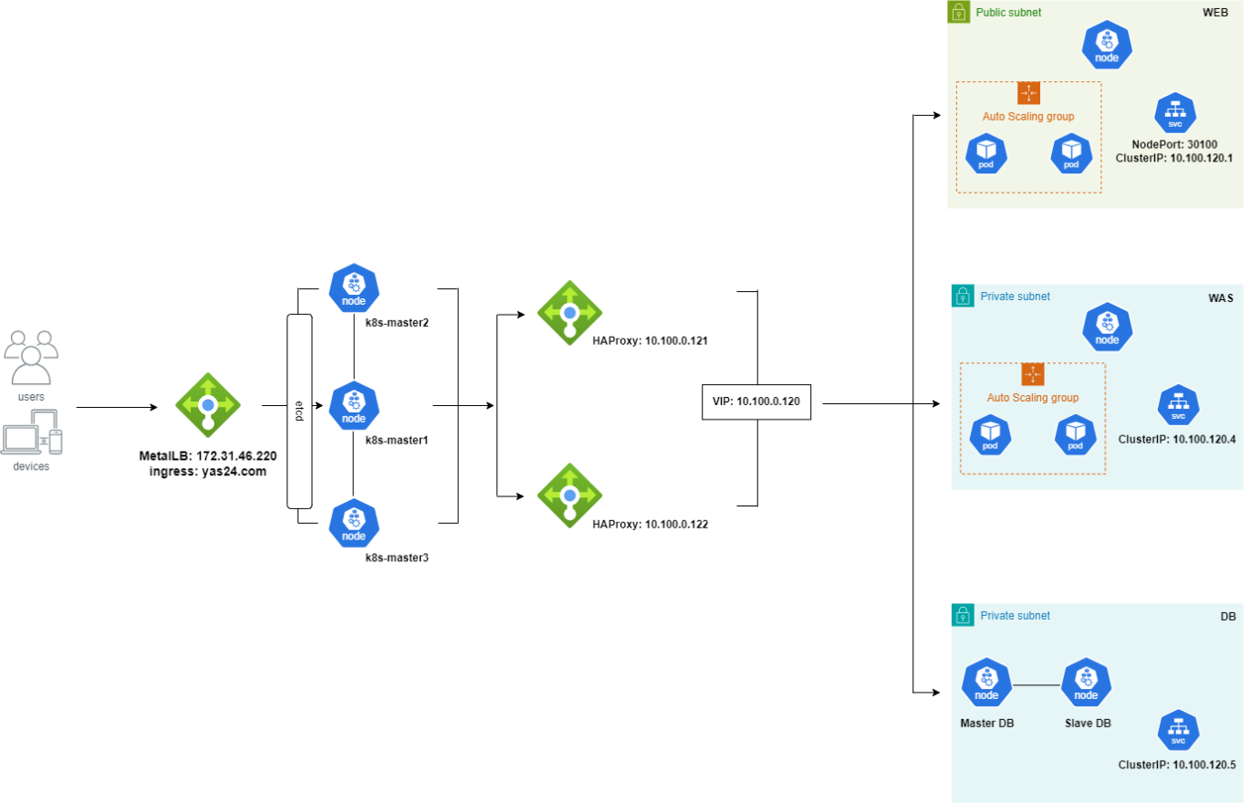

아키텍처 구성
시스템 / 네트워크 아키텍처
01
03
PROJECT FLOW
. 05

Slide 10

아키텍처 구성
시스템 / 네트워크 아키텍처
Keepalived
01
03
PROJECT FLOW
. 05

Slide 11

아키텍처 구성
시스템 / 네트워크 아키텍처
Keepalived
Keepalived
01
03
PROJECT FLOW
. 05

Slide 12
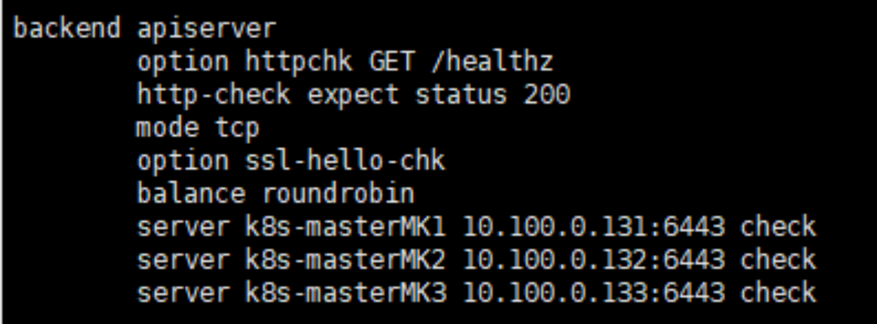

아키텍처 구성
시스템 / 네트워크 아키텍처
01
03
PROJECT FLOW
. 05

Slide 13

아키텍처 구성
시스템 / 네트워크 아키텍처
01
03
PROJECT FLOW
. 05

Slide 14
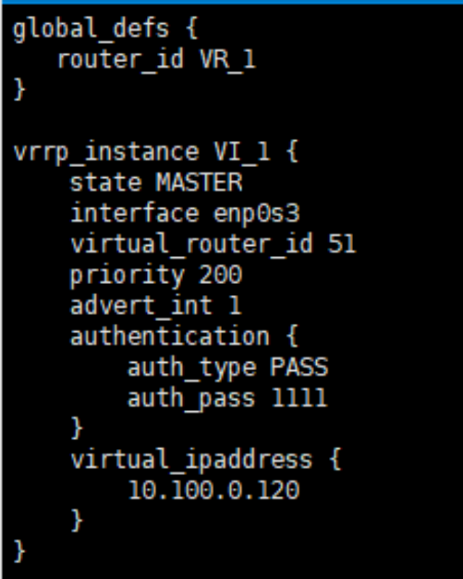
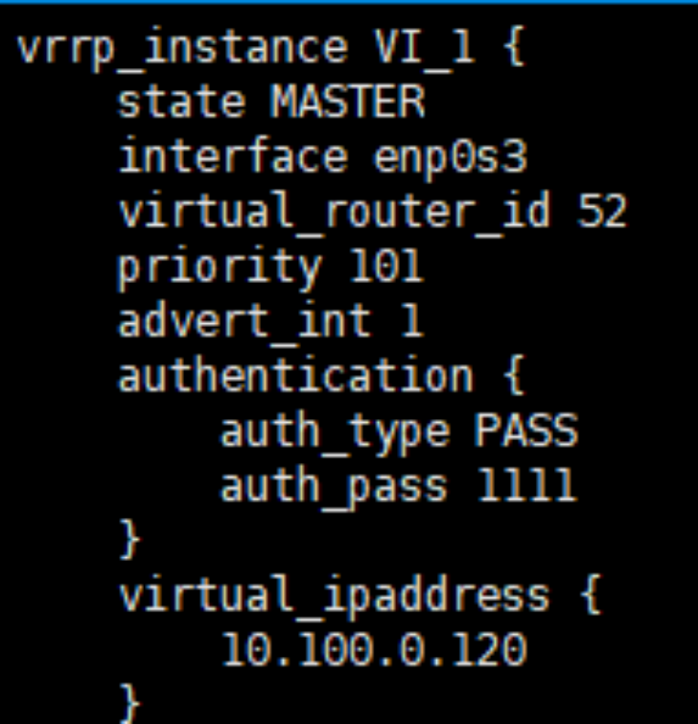
아키텍처 구성
HAProxy
Master Node
01
03
PROJECT FLOW
. 05

Slide 15

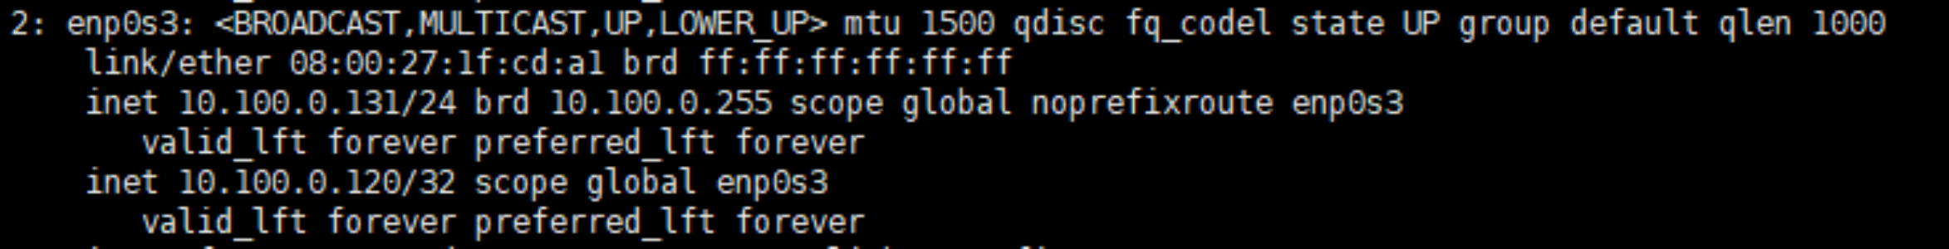

아키텍처 구성
01
03
PROJECT FLOW
. 05

Slide 16
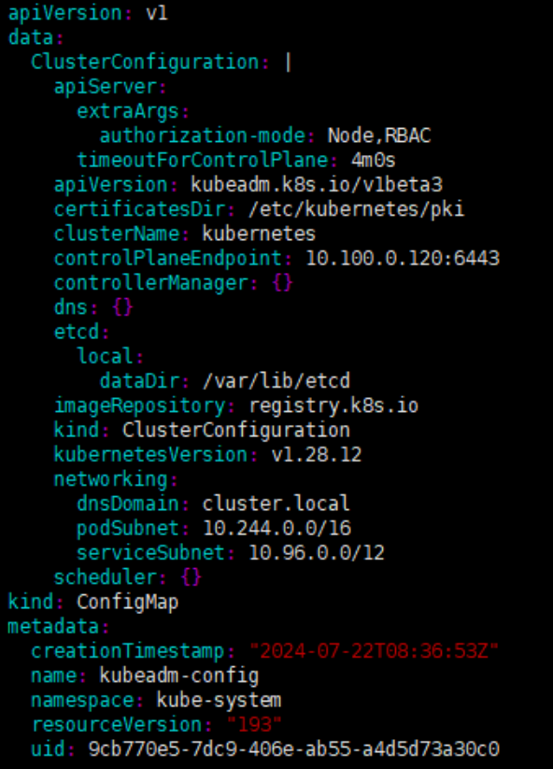




아키텍처 구성
kubectl edit configmaps
-n kubesystem kubeadm-config
01
controlPlane Endpoint
: VIP로 설정
생성될 Pod의 IP대역 설정
03
PROJECT FLOW
. 05

Slide 17
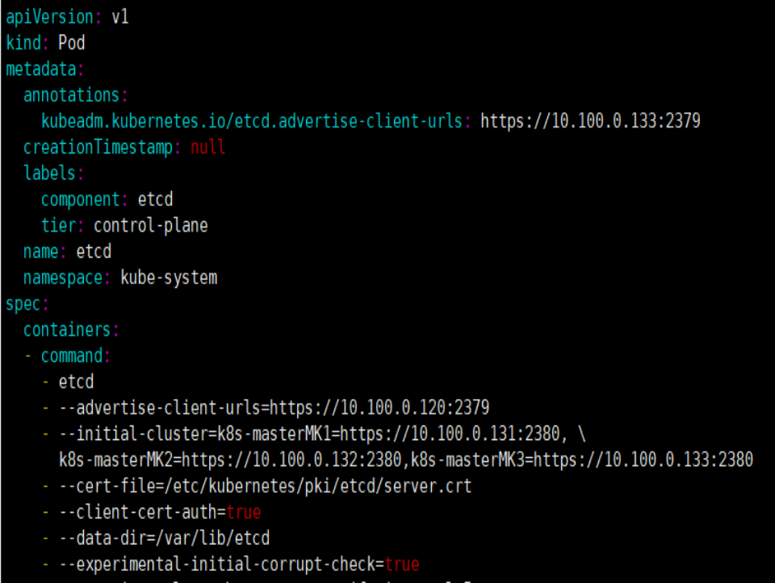


아키텍처 구성
/etc/kubernetes/manifests/etcd.yaml
01
클라이언트가 접근할
etcd 주소를 VIP로 설정
03
etcd cluster에
모든 마스터노드 포함
PROJECT FLOW
. 05

Slide 18
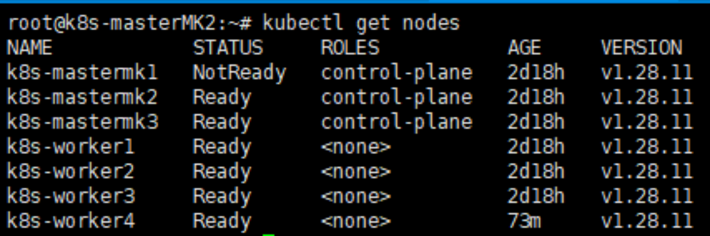

아키텍처 구성
시스템 / 네트워크 아키텍처
Keepalived
01
03
master node1이 꺼져있어도
master node 2,3 실행 가능
PROJECT FLOW
. 05

Slide 19






아키텍처 구성
시스템 / 네트워크 아키텍처
01
02
USER
WEB
WAS
DB
PROJECT FLOW
. 05

Slide 20

아키텍처 구성
시스템 / 네트워크 아키텍처
DMZ Zone
01
02
USER
WEB
WAS
DB
PROJECT FLOW
. 05

Slide 21
아키텍처 구성
시스템 / 네트워크 아키텍처
DMZ Zone
proxy pass
01
02
USER
WEB
WAS
DB
PROJECT FLOW
. 05

Slide 22


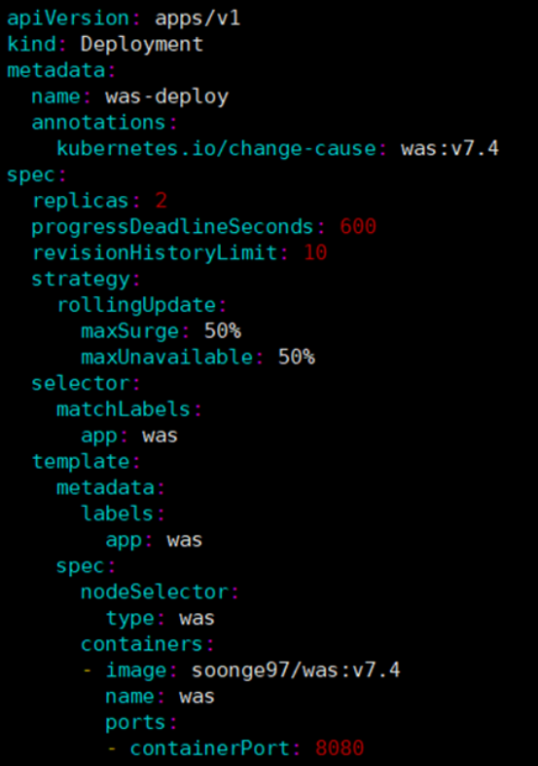









프로젝트 산출물
YAML
was-deploy.yaml
롤링 업데이트 시 초기 버전 표시하기 위해 사용
PHOTO OF THE ACTIVITY
. 07

Slide 23


프로젝트 산출물
YAML
was-deploy.yaml
롤링 업데이트 시 초기 버전 표시하기 위해 사용
pod 2개 생성 WHY?
PHOTO OF THE ACTIVITY
. 07

Slide 24


프로젝트 산출물
YAML
was-deploy.yaml
롤링 업데이트 시 초기 버전 표시하기 위해 사용
pod 2개 생성 WHY?
롤링 업데이트
labels
app: web
PHOTO OF THE ACTIVITY
. 07

Slide 25

프로젝트 산출물
YAML
was-deploy.yaml
롤링 업데이트 시 초기 버전 표시하기 위해 사용
pod 2개 생성 WHY?
롤링 업데이트
labels
app: web
nodeSelector
type: was 적용하여 label이
was인 node에 자동 지정
PHOTO OF THE ACTIVITY
. 07

Slide 26

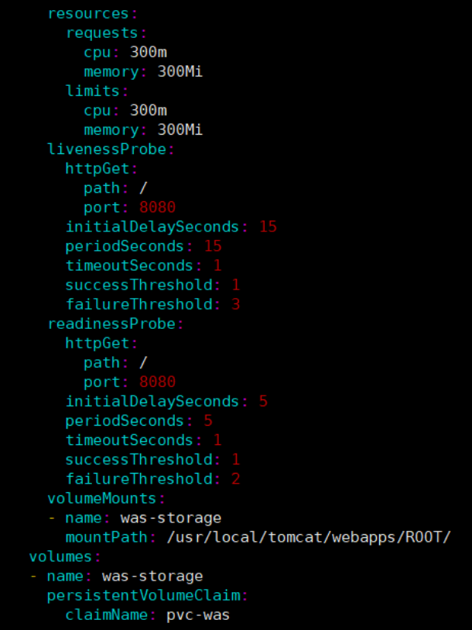
프로젝트 산출물
YAML
was-deploy.yaml
resources 할당
cpu값 = memory값 → guaranteed
PHOTO OF THE ACTIVITY
. 07

Slide 27



프로젝트 산출물
YAML
was-deploy.yaml
resources 할당
cpu값 = memory값 → guaranteed
livenessProbe / readinessProbe 적용
PHOTO OF THE ACTIVITY
. 07

Slide 28

프로젝트 산출물
YAML
was-deploy.yaml
resources 할당
cpu값 = memory값 → guaranteed
livenessProbe / readinessProbe 적용
볼륨 마운트
PHOTO OF THE ACTIVITY
. 07

Slide 29

프로젝트 산출물
YAML
was-deploy.yaml
resources 할당
cpu값 = memory값 → guaranteed
livenessProbe / readinessProbe 적용
볼륨 마운트: JSP 파일 저장 -> Dockerfile 경량화
PHOTO OF THE ACTIVITY
. 07

Slide 30
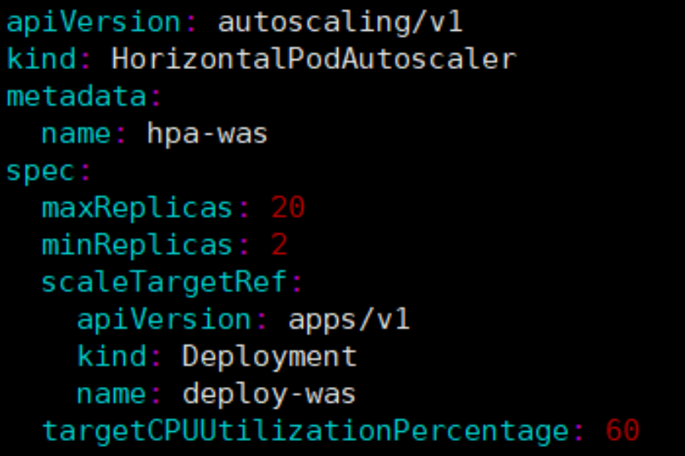
프로젝트 산출물
YAML
was-hpa.yaml
Auto Scaling(HPA)
was-deploy 정보 입력하여 해당 pod에 적용
PHOTO OF THE ACTIVITY
. 07

Slide 31
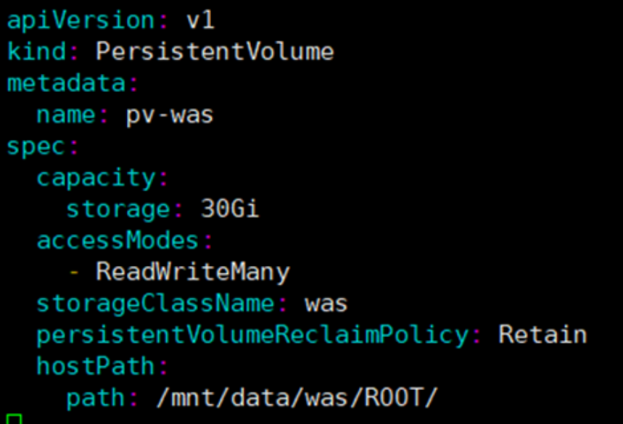
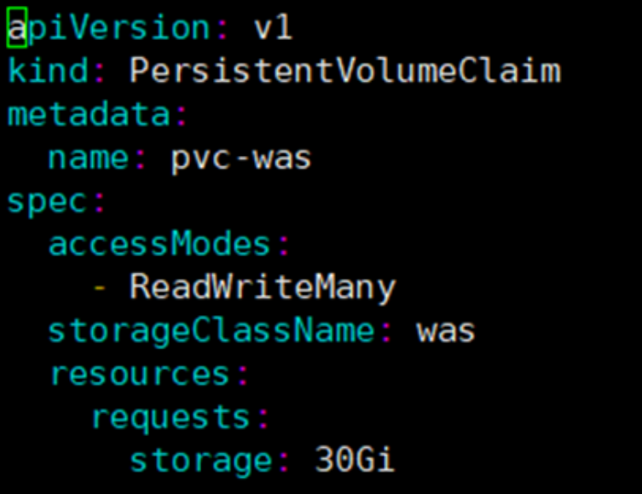
프로젝트 산출물
YAML
was-pv.yaml / was-pvc.yaml
was-pv.yaml
was-pv.yaml
PHOTO OF THE ACTIVITY
. 07

Slide 32
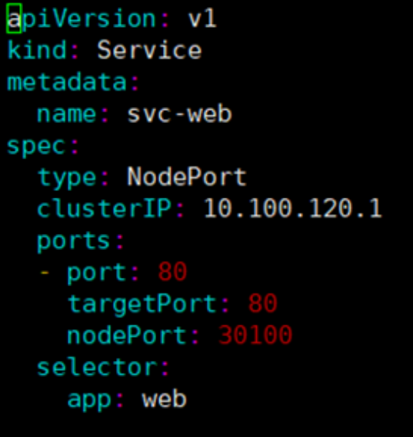
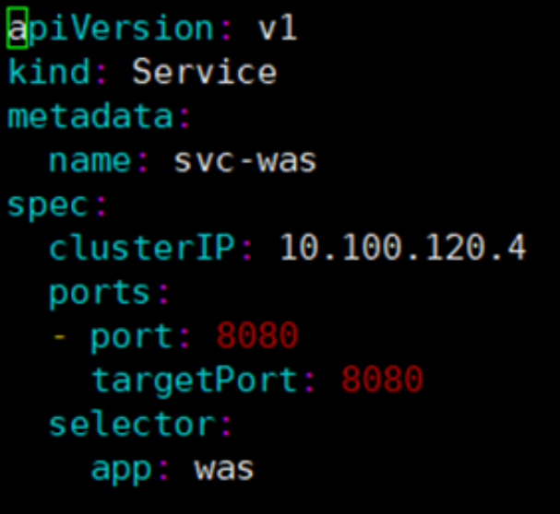
프로젝트 산출물
YAML
service.yaml
NodePort: 30100
ClusterIP: 10.100.120.4
app: web label을 가진 deployment에게
단일 진입점 제공
app: was label을 가진 deployment에게
단일 진입점 제공
PHOTO OF THE ACTIVITY
. 07

Slide 33
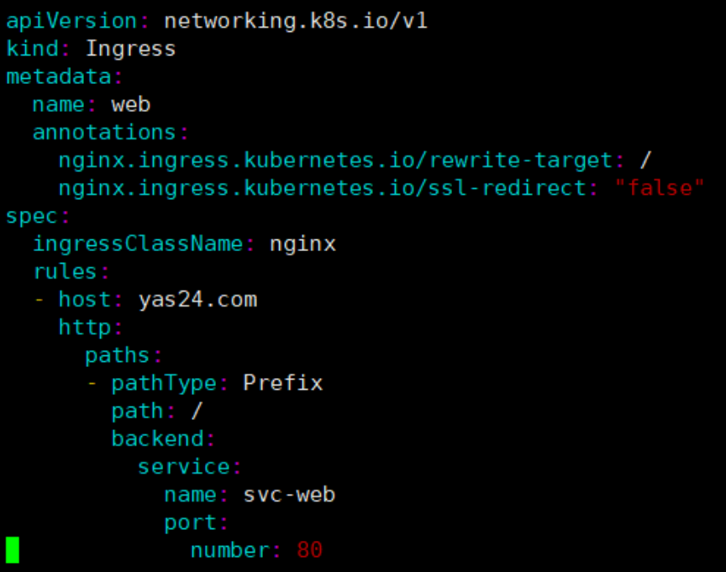



프로젝트 산출물
YAML
Ingress.yaml
PHOTO OF THE ACTIVITY
. 07

Slide 34
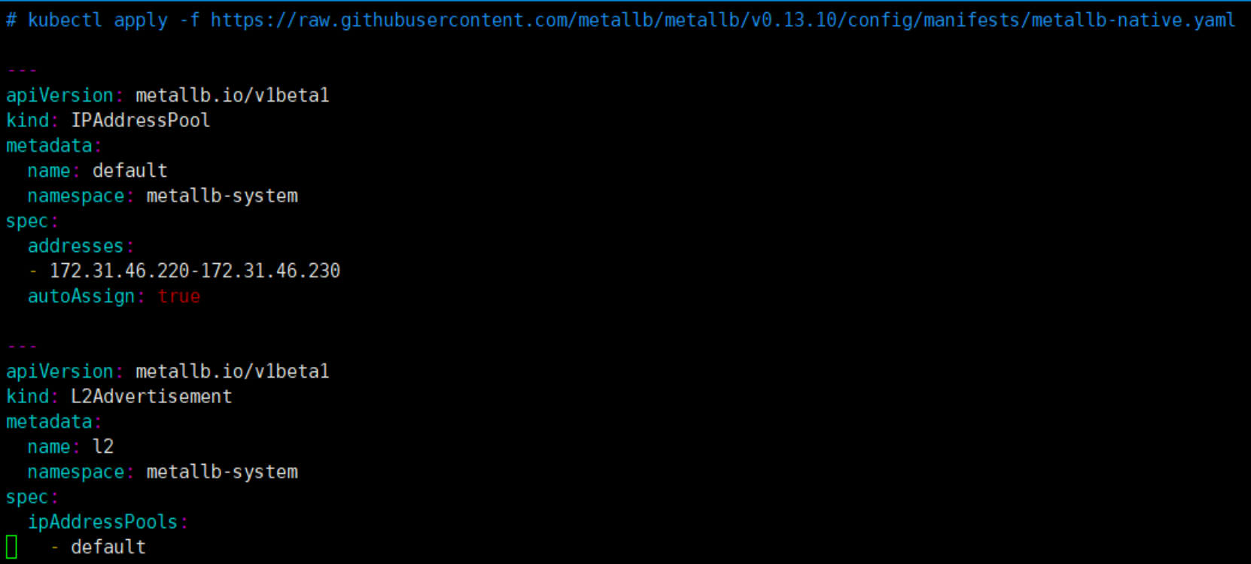

프로젝트 산출물
YAML
MetalLB-config.yaml
External IP 대역 설정
PHOTO OF THE ACTIVITY
. 07

Slide 35

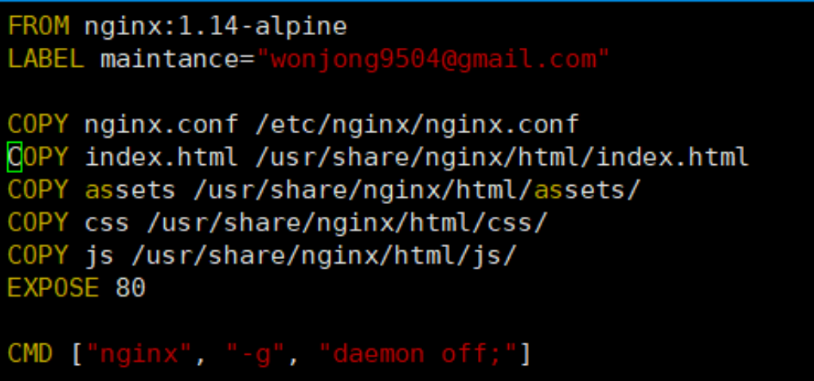

프로젝트 산출물
Docker Frile
Nginx
베이스 이미지: 경량화를 위해 nginx:1.14-alpine
톰켓이랑 연동하기 위한 nginx 설정파일 및
index 페이지에 필요한 파일 복사
Dockerfile 경량화 전
PHOTO OF THE ACTIVITY
. 07

Slide 36
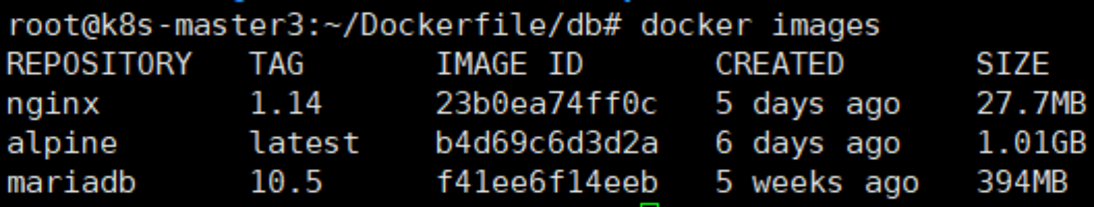
프로젝트 산출물
Docker Frile
Nginx
Dockerfile 경량화 전
PHOTO OF THE ACTIVITY
. 07

Slide 37
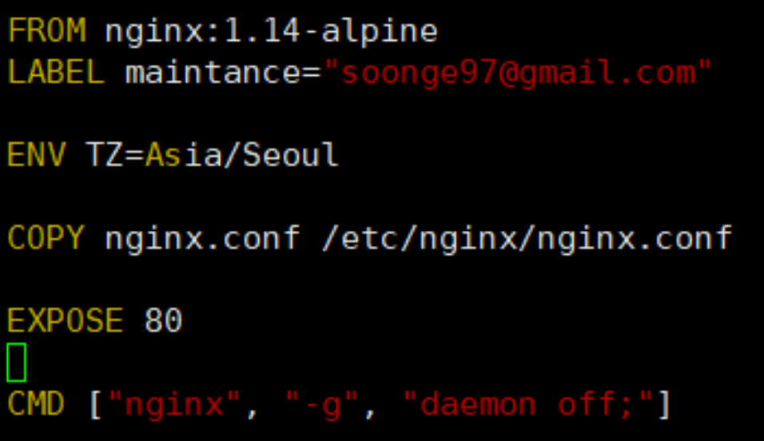

프로젝트 산출물
Docker Frile
Nginx
Dockerfile 경량화 후
PHOTO OF THE ACTIVITY
. 07

Slide 38
프로젝트 산출물
Docker Frile
Nginx
copy 내용
생성되는 pod로 copy
Dockerfile 경량화 후
PHOTO OF THE ACTIVITY
. 07

Slide 39


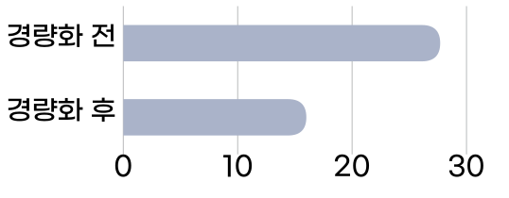
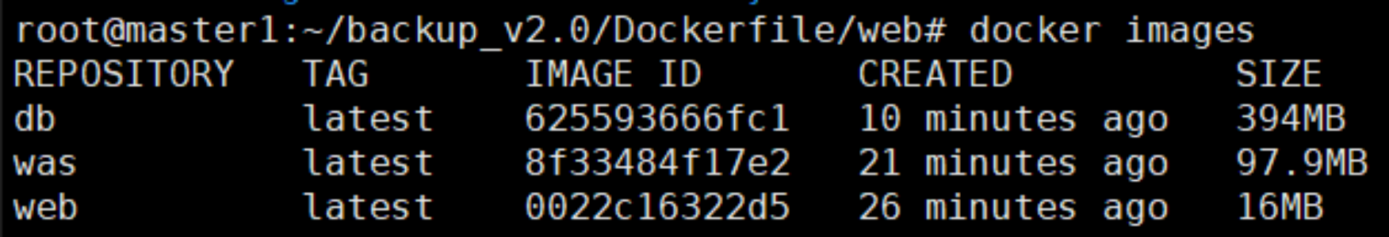
프로젝트 산출물
Docker Frile
Nginx
Nginx 경량화 전 / 후 비교
(MB)
42.24%
PHOTO OF THE ACTIVITY
. 07

Slide 40
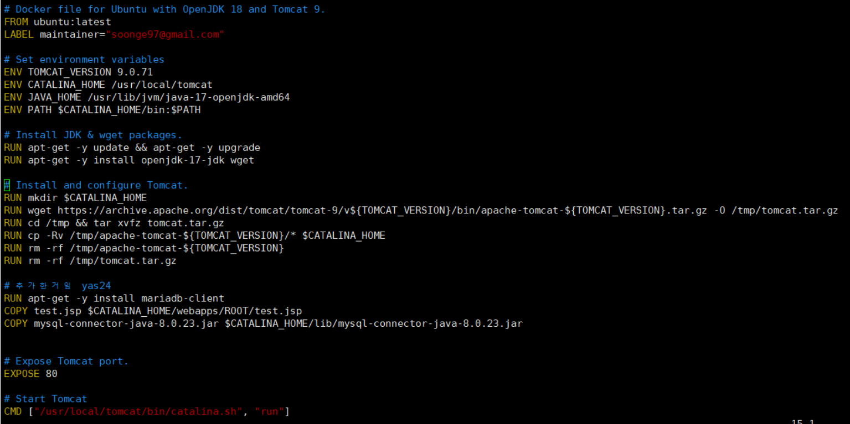
프로젝트 산출물
Docker Frile
Tomcat
Dockerfile 경량화 전
PHOTO OF THE ACTIVITY
. 07

Slide 41
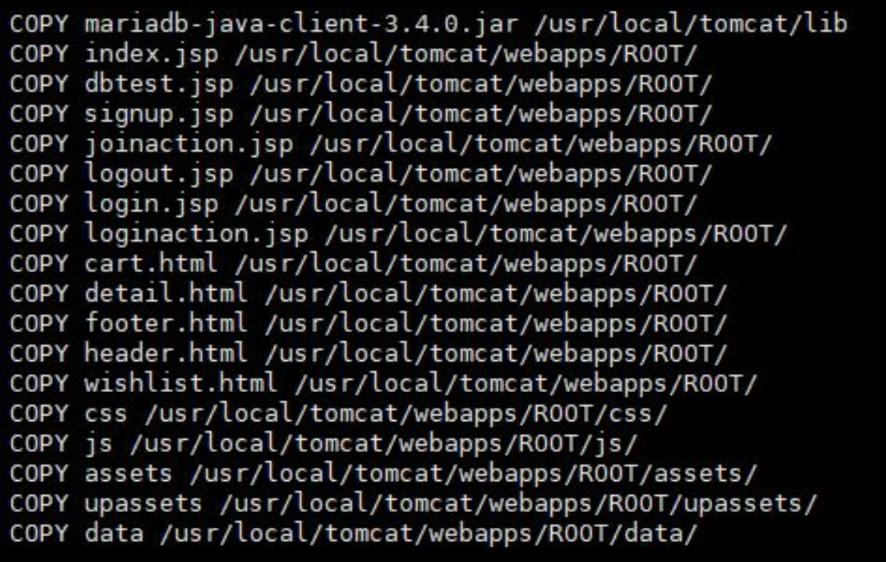
프로젝트 산출물
Docker Frile
Tomcat
Dockerfile 경량화 전
web사이트에 필요한 jsp파일 copy
PHOTO OF THE ACTIVITY
. 07

Slide 42
프로젝트 산출물
Docker Frile
Tomcat
Dockerfile 경량화 전
PHOTO OF THE ACTIVITY
. 07

Slide 43
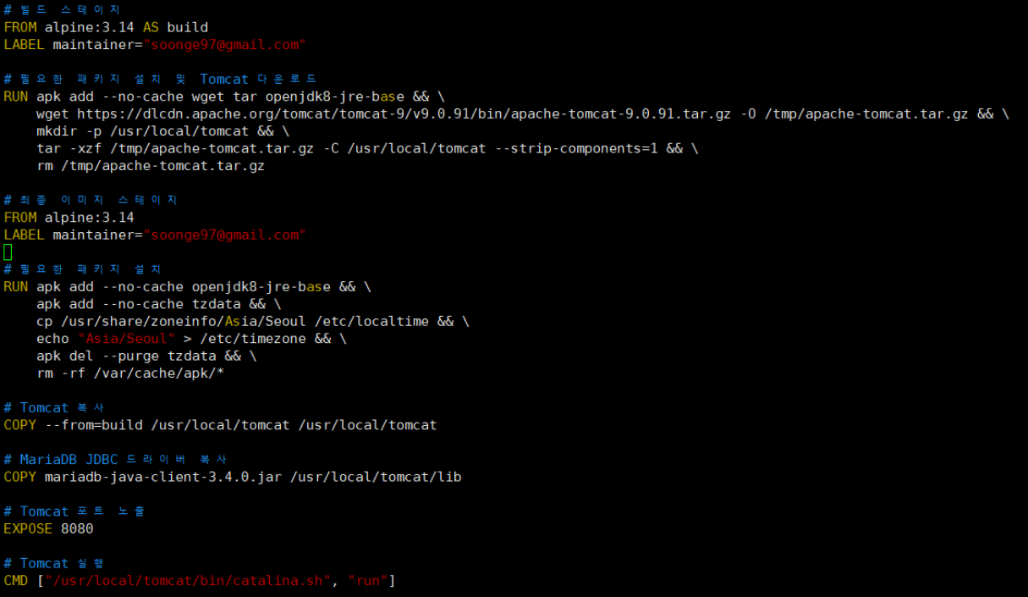
프로젝트 산출물
Docker Frile
Tomcat
Dockerfile 경량화 후
PHOTO OF THE ACTIVITY
. 07

Slide 44
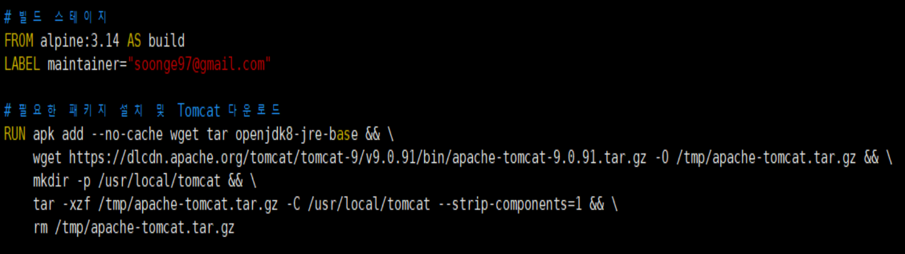


프로젝트 산출물
Docker Frile
Tomcat
멀티스테이지 빌드
베이스 이미지: 용량이 작은 alpine으로 build
필요한 패키지(tar, java) 설치 및 tomcat 다운로드
PHOTO OF THE ACTIVITY
. 07

Slide 45
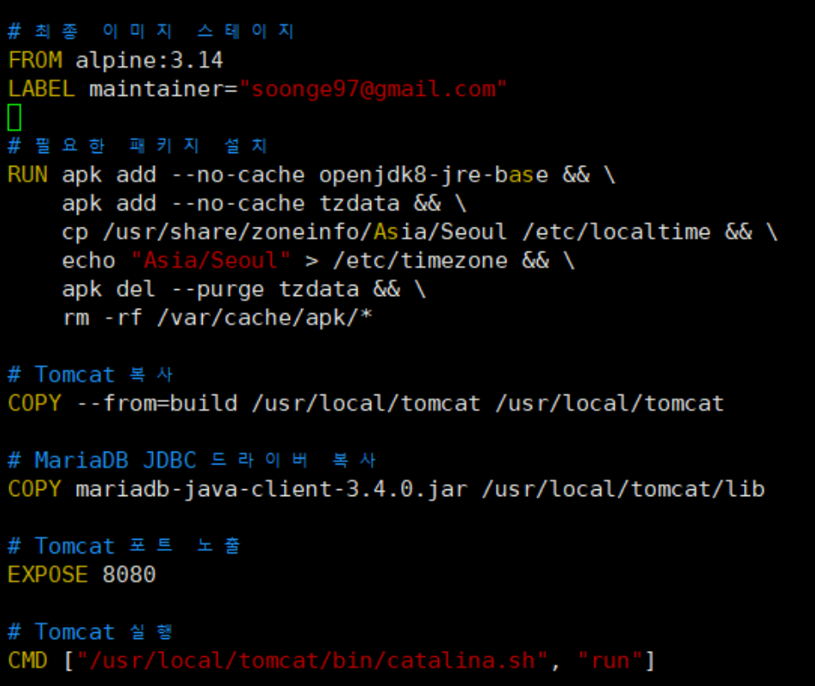


프로젝트 산출물
Docker Frile
Tomcat
필요한 패키지(java, timezone) 설치
앞에서 build할 때 생성된 파일 복사
→ 컨테이너 레이어수를 줄여
이미지 사이즈 감소
경량화 전 많은 jsp 파일
tomcat 기본페이지 경로에 마운트
PHOTO OF THE ACTIVITY
. 07

Slide 46
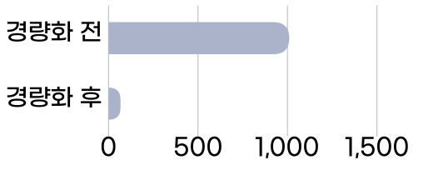
프로젝트 산출물
Docker Frile
Tomcat
Tomcat 경량화 전 / 후 비교
(MB)
90.31%
PHOTO OF THE ACTIVITY
. 07

Slide 47

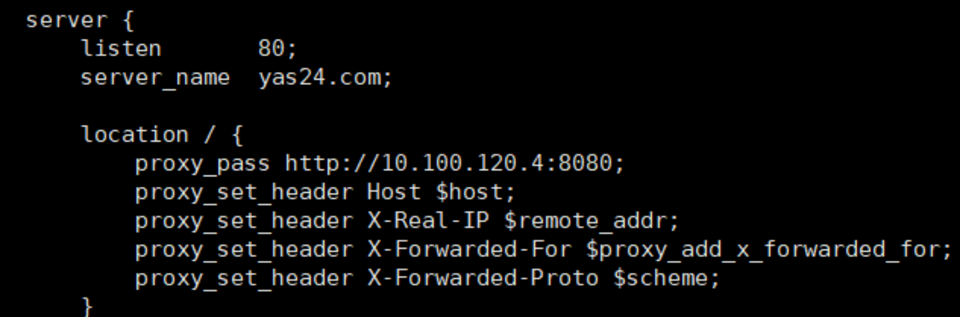

프로젝트 산출물
연동
nginx - tomcat 연동
Nginx .conf 파일 수정
proxy는 nginx 내에 존재하는 가상의 서버
client → web → (proxy server) → was로 진입
= nginx 기능
PHOTO OF THE ACTIVITY
. 07

Slide 48
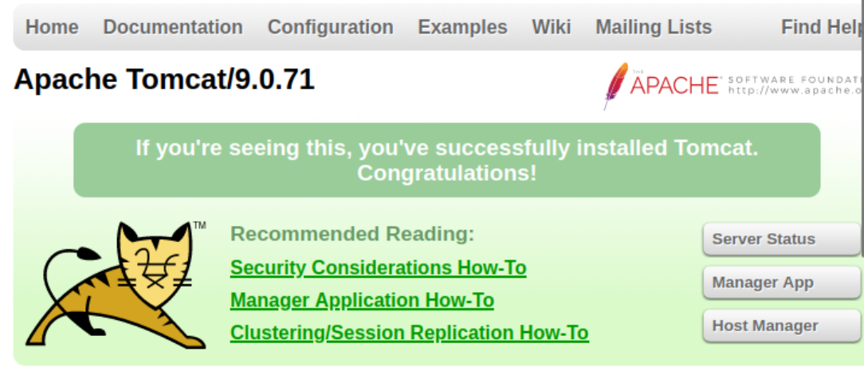
프로젝트 산출물
연동
nginx - tomcat 연동
PHOTO OF THE ACTIVITY
. 07

Slide 49
프로젝트 산출물
연동
nginx - tomcat 연동
tomcat의 메인 페이지가 있는 루트에 jsp파일 마운트
PHOTO OF THE ACTIVITY
. 07

Slide 50


프로젝트 산출물
연동
nginx - tomcat 연동
tomcat의 메인 페이지가 있는 루트에 jsp파일 마운트
PHOTO OF THE ACTIVITY
. 07

Slide 51
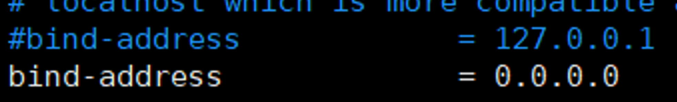
프로젝트 산출물
연동
tomcat - DB 연동
외부 접속 허용
/etc/mysql/mariadb.conf.d/50-server.cnf
파일 수정
PHOTO OF THE ACTIVITY
. 07

Slide 52

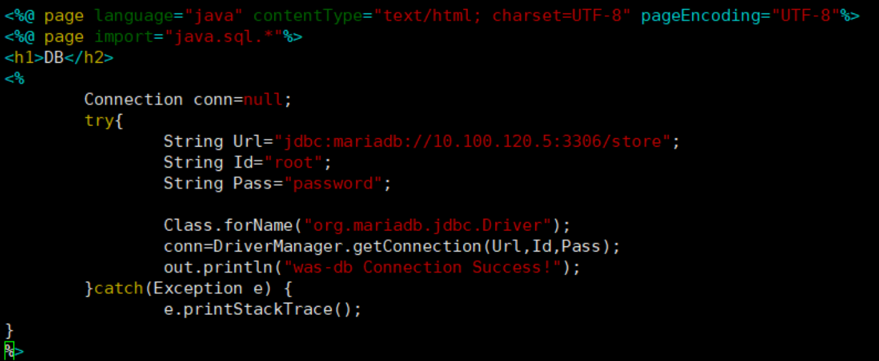
프로젝트 산출물
연동
tomcat - DB 연동
jsp 파일생성
tomcat 설치 경로 /webapps/ROOT 경로에 jsp 파일 생성
PHOTO OF THE ACTIVITY
. 07

Slide 53

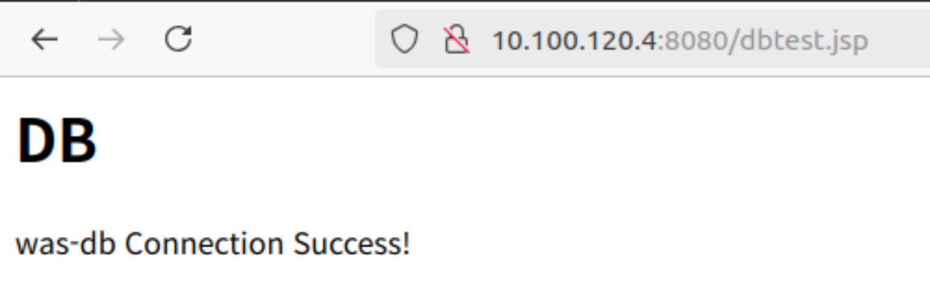
프로젝트 산출물
연동
tomcat - DB 연동
연동 확인
tomcat IP:8080/해당 jsp 파일 이름
PHOTO OF THE ACTIVITY
. 07

Slide 54

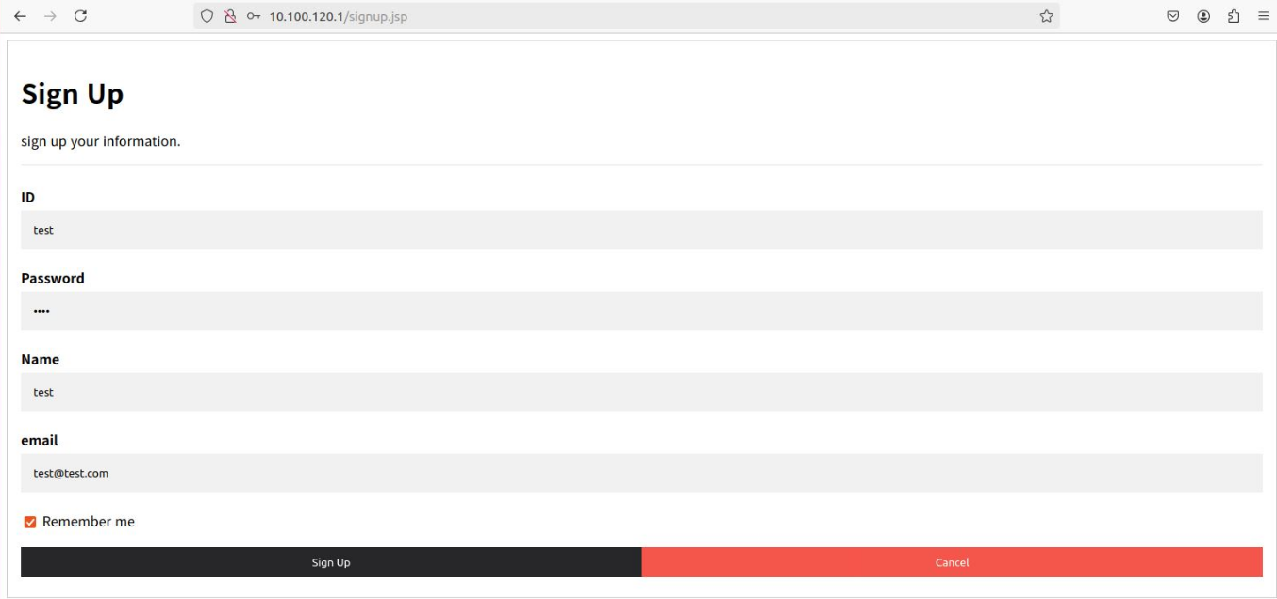
프로젝트 산출물
연동
tomcat - DB 연동
회원가입 시 DB server에 정보 저장
PHOTO OF THE ACTIVITY
. 07

Slide 55
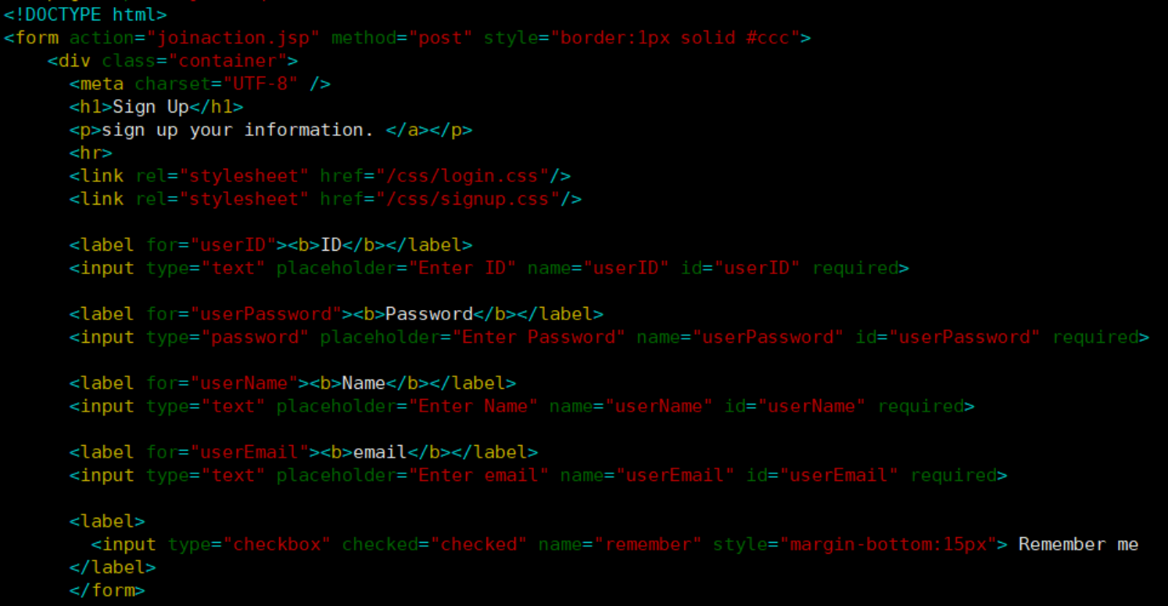


프로젝트 산출물
연동
tomcat - DB 연동
signup.jsp
① joinaction.jsp 호출
② 회원가입 페이지에서 입력받은
정보를 변수로 저장
PHOTO OF THE ACTIVITY
. 07

Slide 56

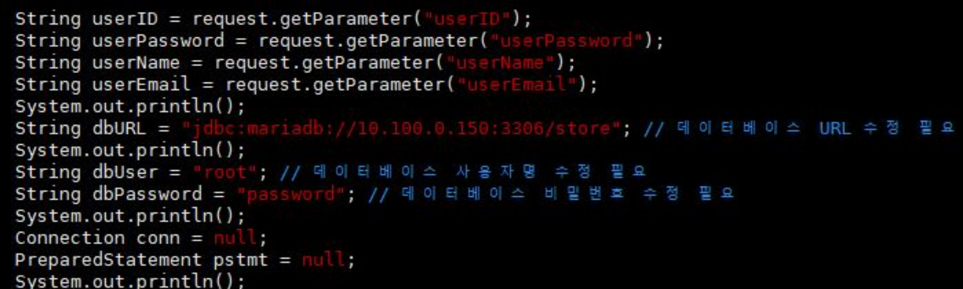

프로젝트 산출물
연동
tomcat - DB 연동
joinaction.jsp
① 회원가입 페이지에서 전달 받은 정보를
string 형태로 저장
② DB정보 저장
(DB ip 정보, username, password)
PHOTO OF THE ACTIVITY
. 07

Slide 57
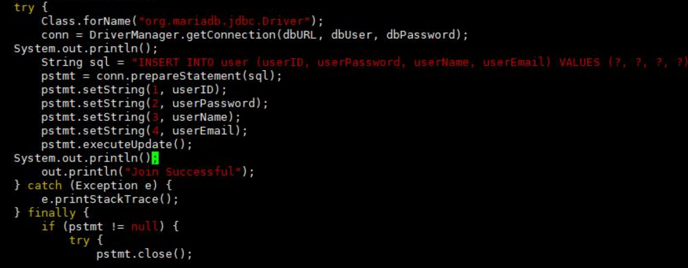

프로젝트 산출물
연동
tomcat - DB 연동
joinaction.jsp
③ DB driver 정보 입력
④ 앞에서 string 형태로 저장한 정보를
DB에 순서대로 저장
PHOTO OF THE ACTIVITY
. 07

Slide 58
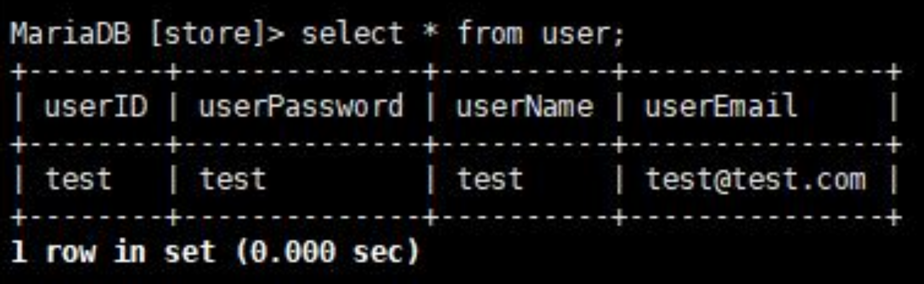
프로젝트 산출물
연동
tomcat - DB 연동
회원가입 시 DB server에 정보 저장
PHOTO OF THE ACTIVITY
. 07

Slide 59




프로젝트 산출물
연동
tomcat - DB 연동
로그인
PHOTO OF THE ACTIVITY
. 07

Slide 60

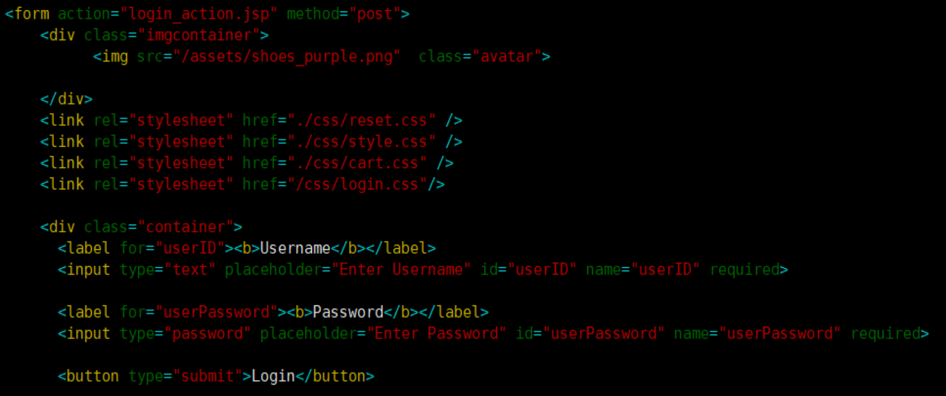

프로젝트 산출물
연동
tomcat - DB 연동
login.jsp
① login_action.jsp 호출
로그인
② 로그인 페이지에서 입력받은
데이터를 변수로 저장
PHOTO OF THE ACTIVITY
. 07

Slide 61

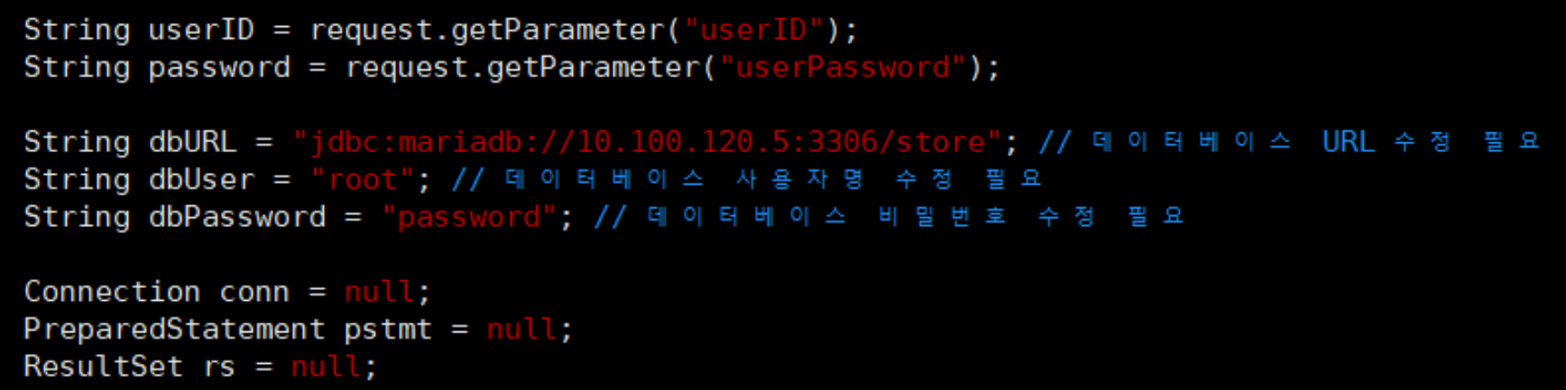
프로젝트 산출물
연동
tomcat - DB 연동
loginaction.jsp
① 로그인 페이지에서 전달 받은 정보를
string 형태로 저장
② DB정보 저장
(DB ip 정보, username, password)
PHOTO OF THE ACTIVITY
. 07

Slide 62
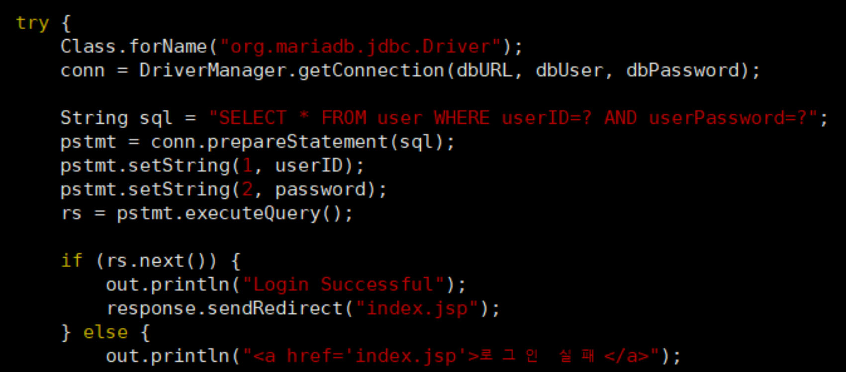


프로젝트 산출물
연동
tomcat - DB 연동
joinaction.jsp
③ DB driver 정보 입력
④ DB에서 필요한 데이터를 가지고 와서 string 형태로 저장 (ID, password)
⑤ DB에서 가지고 온 정보와 로그인페이지에서 가지고 온 정보 대조
일치: 로그인 성공
불일치: 로그인 실패
PHOTO OF THE ACTIVITY
. 07

Slide 63

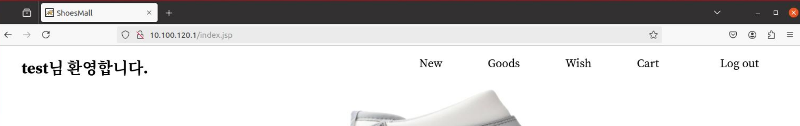


프로젝트 산출물
연동
tomcat - DB 연동
로그인 성공
PHOTO OF THE ACTIVITY
. 07

Slide 64
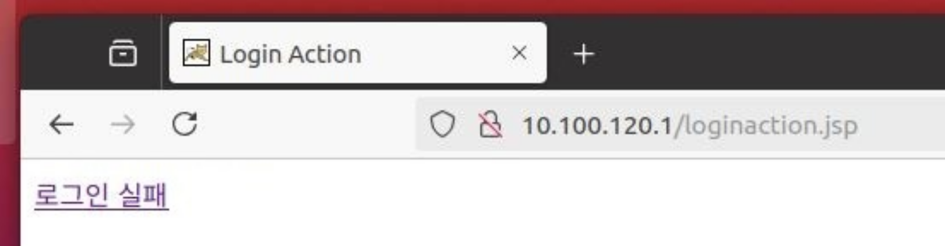
프로젝트 산출물
연동
tomcat - DB 연동
로그인 실패
PHOTO OF THE ACTIVITY
. 07

Slide 65
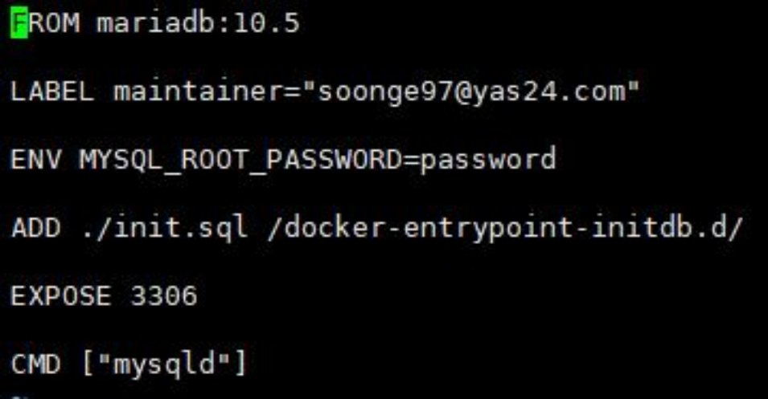
프로젝트 산출물
데이터
보존
DB dockerfile
mariadb base image 사용
init.sql 파일을 pod안으로 복사해줌
포트 3306을 열어줌
CMD mariadb 실행
PHOTO OF THE ACTIVITY
. 07

Slide 66
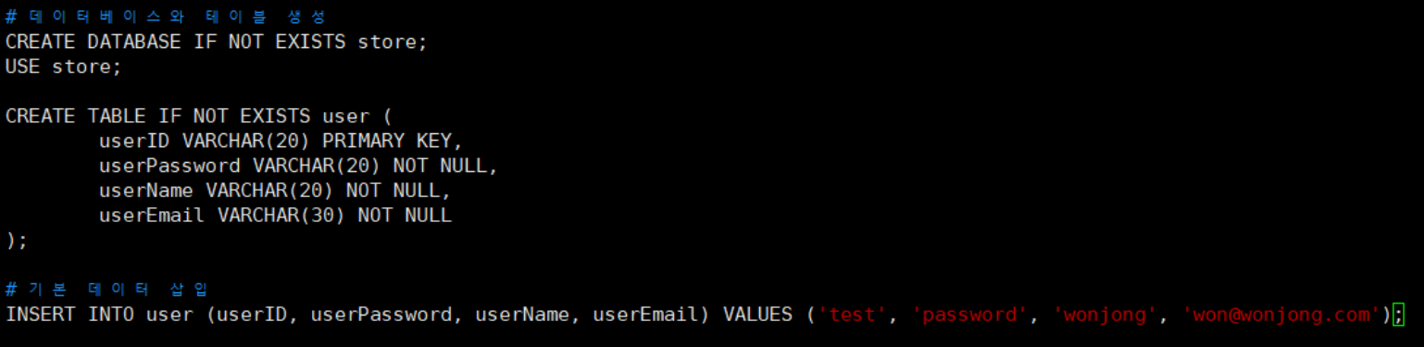
프로젝트 산출물
데이터
보존
init.sql
database store 생성
table user 생성
column userID, userPassword, userName, userEmail 생성
초기 데이터 'test'를 table 안에 입력
PHOTO OF THE ACTIVITY
. 07

Slide 67

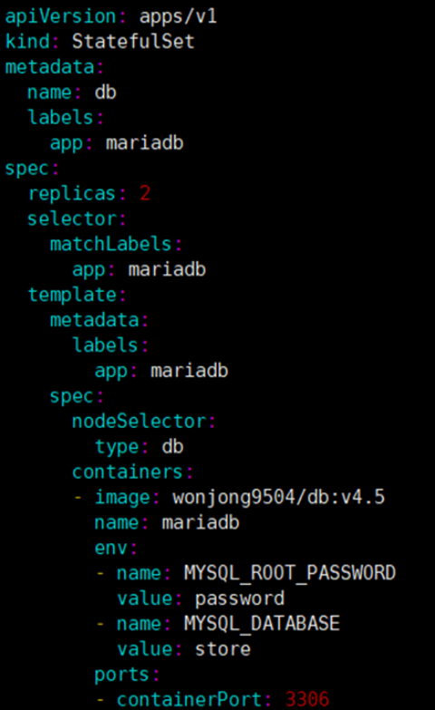

프로젝트 산출물
YAML
db-deploy.yaml
pod명 보장하기 위해 statefulSet 사용
PHOTO OF THE ACTIVITY
. 07

Slide 68

프로젝트 산출물
YAML
db-deploy.yaml
pod명 보장하기 위해 statefulSet 사용
label
app:mariadb 통일
PHOTO OF THE ACTIVITY
. 07

Slide 69

프로젝트 산출물
YAML
db-deploy.yaml
pod명 보장하기 위해 statefulSet 사용
pod 2개 생성 WHY?
label
app:mariadb 통일
PHOTO OF THE ACTIVITY
. 07

Slide 70

프로젝트 산출물
YAML
db-deploy.yaml
pod명 보장하기 위해 statefulSet 사용
pod 2개 생성 WHY?
label
app:mariadb 통일
환경변수 설정
데이터베이스 접근 시 비밀번호 설정,
데이터 베이스 자동 생성
PHOTO OF THE ACTIVITY
. 07

Slide 71

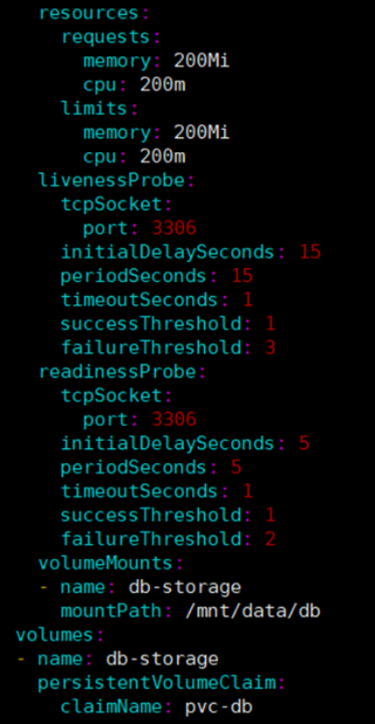

프로젝트 산출물
YAML
db-deploy.yaml
resources 할당
cpu값 = memory값 → guaranteed
PHOTO OF THE ACTIVITY
. 07

Slide 72


프로젝트 산출물
YAML
db-deploy.yaml
resources 할당
cpu값 = memory값 → guaranteed
livenessProbe / readinessProbe 적용
PHOTO OF THE ACTIVITY
. 07

Slide 73

프로젝트 산출물
YAML
db-deploy.yaml
resources 할당
cpu값 = memory값 → guaranteed
livenessProbe / readinessProbe 적용
볼륨 마운트
PHOTO OF THE ACTIVITY
. 07

Slide 74
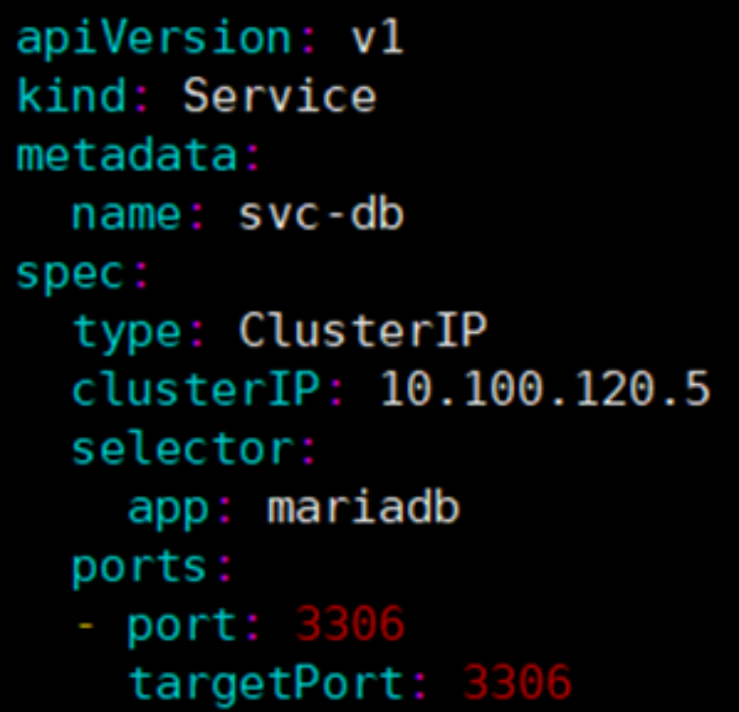
프로젝트 산출물
YAML
db-service.yaml
ClusterIP: 10.100.120.5
app: mariadb label을 가진 deployment에게
단일 진입점 제공
PHOTO OF THE ACTIVITY
. 07

Slide 75
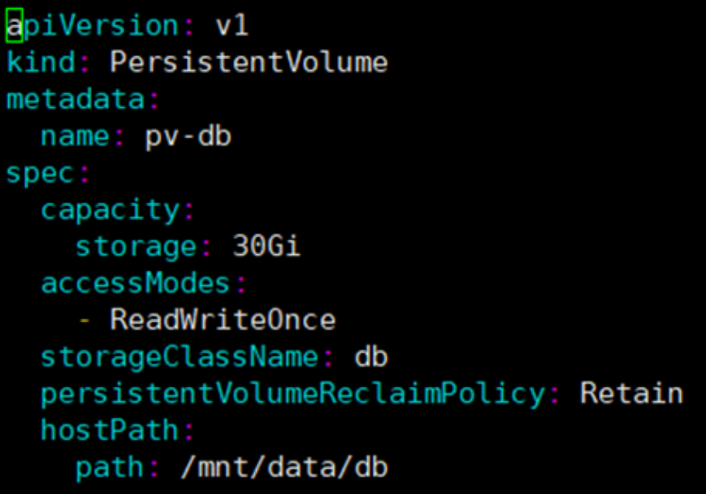
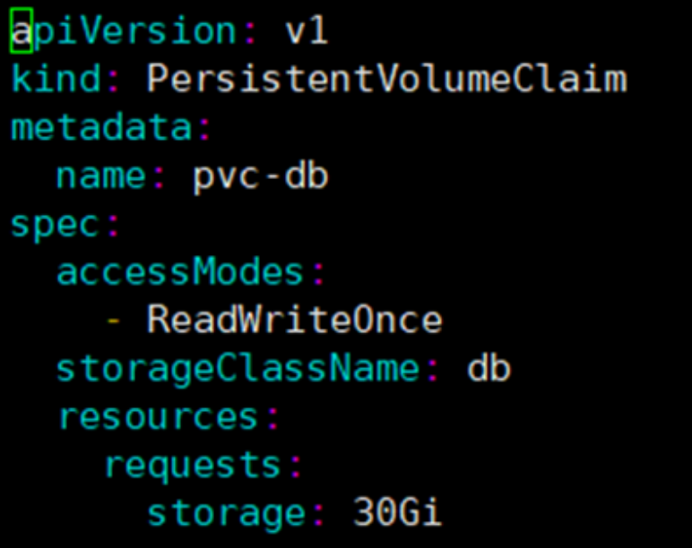
프로젝트 산출물
YAML
db-pv.yaml / db-pvc.yaml
db-pv.yaml
db-pvc.yaml
PHOTO OF THE ACTIVITY
. 07

Slide 76



프로젝트 산출물
데이터
보존
DB 이중화
master db - slave db 연동
MasterDB server
SlaveDB server
/etc/mysql/mariadb.conf.d/
50-server.cnf 파일 수정
/etc/mysql/mariadb.conf.d/
50-server.cnf 파일 수정
복제 설정 변경
복제 슬레이브에 관한 권한 부여
상태 확인
PHOTO OF THE ACTIVITY
. 07

Slide 77


프로젝트 산출물
데이터
보존
DB 이중화
master db - slave db 연동
master db - slave db 연동
①
정보 입력
② 정보 확인
PHOTO OF THE ACTIVITY
. 07

Slide 78


프로젝트 산출물
데이터
보존
DB 이중화
master db - slave db 연동
master db - slave db 연동
③ slave db에서 확인 가능
PHOTO OF THE ACTIVITY
. 07

Slide 79





프로젝트 산출물
데이터
보존
DB 이중화
keepalived 설치
네트워크 설정 변경
- sysctl.conf 파일 수정
- ip bind, forwarding
- 커널 적용
- keepalived 설치
MasterDB server
SlaveDB server
/etc/keepalived/keepalive.conf파일 수정
/etc/keepalived/keepalive.conf파일 수정
PHOTO OF THE ACTIVITY
. 07

Slide 80
프로젝트 산출물
자동화
부하테스트
간편한 설치
시뮬레이션
다중테스트 가능
PHOTO OF THE ACTIVITY
. 07

Slide 81

프로젝트 산출물
자동화
부하테스트
Number of Threads (Users)
가상 사용자를 몇 명으로 설정할지를 의미
Ramp-up period (Second)
시간은 쓰레드 수들을 얼마 시간 동안 테스트할지에 대한 설정
Loop Count
가상 사용자들이 요청할 횟수
PHOTO OF THE ACTIVITY
. 07

Slide 82


프로젝트 산출물
자동화
부하테스트
hpa 설정
PHOTO OF THE ACTIVITY
. 07

Slide 83
프로젝트 산출물
가용성
Auto Scaling
부하테스트 영상 삽입
PHOTO OF THE ACTIVITY
. 07

Slide 84


프로젝트 산출물
가용성
Auto Scaling
PHOTO OF THE ACTIVITY
. 07

Slide 85

프로젝트 산출물
가용성
Auto Scaling
GitOps의 장점을 그대로 가져올 수 있다.
-> 쿠버네티스의 구성요소를 지속적으로 관리 가 필요.
이를 편하게 Git으로 관리
GitOps를 실현시키며 쿠버네티스에 배포까지 해주는 툴이 바로 ArgoCD

Slide 86
프로젝트 산출물
자동화
rolling update

Slide 87



프로젝트 산출물
자동화
rolling update
이미지 변경
기존 | 변경 후

Slide 88

프로젝트 산출물
자동화
rolling update
argocd SYNCHRONIZE

Slide 89



프로젝트 산출물
자동화
rolling update
업데이트 확인
업데이트 전 | 업데이트 후

Slide 90
느낀점

Slide 91
Q&A

Slide 92



한국정보교육원
THANK YOU
감사합니다
프로젝트 기간 : 2024년 7월 8일 ~ 7월 29일
프로젝트 멤버
이승환 / 유원종 / 이재혁 / 김민지 / 김홍섭

